Slide 1
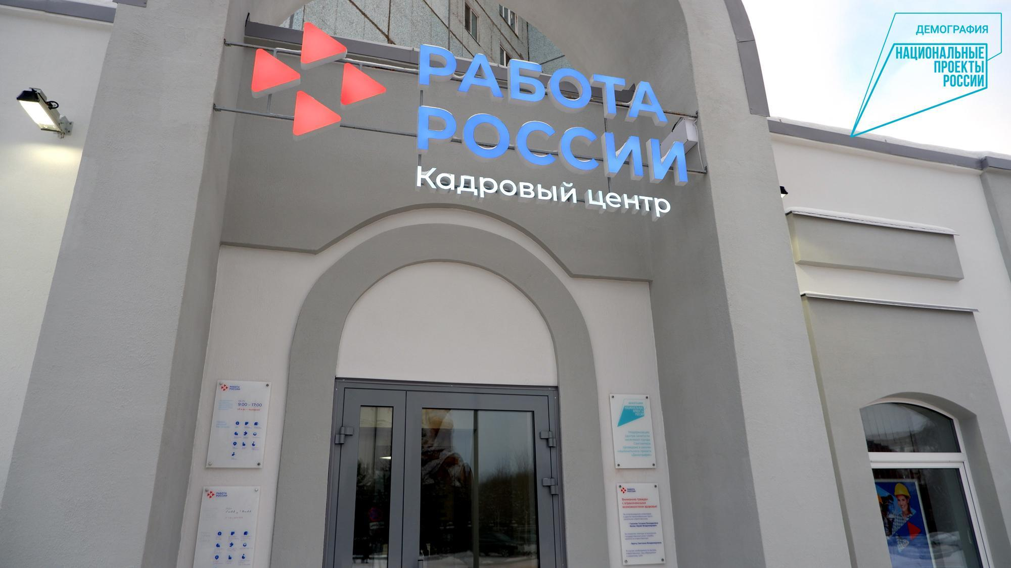



Централизация службы занятости населения Республики Коми:
от целей к результату
Коротин Валерий Владимирович,
заместитель министра труда и социальной защиты Республики Коми
Октябрь, 2026

Slide 2
Централизация и подготовка к модернизации: ключевые этапы
Июль 2024 г.
1. Проведение инвентаризации имущественного комплекса
4. Формирование технического задания на приобретение мебели,
оборудования
5. Мониторинг рынка подрядчиков
и поставщиков
2. Подготовка визуализации
3. Разработка ПСД
6. Синхронизация потоков: ремонт; закупки и поставки; брендирование; контроль качества выполнения работ
Создано ГАУ РК «Центр занятости населения» – Управляющий центр
Октябрь 2024 г.
Учреждение реорганизовано в форме присоединения к Управляющему центра
20 центров занятости
Февраль 2025 г.
Реорганизованный Кадровый центр
начал работу в полноценном режиме
ЕДИНЫЙ ГРАФИК → синхронизация сроков → минимизация рисков
1
20
филиалов
Кадрового центра
2
удаленных рабочих места
Управляющий центр

Slide 3

Правовой статус учреждения. Контрактация
Закон № 44-ФЗ
Уполномоченное учреждение
Отдельный программный комплекс
Дополнительные звенья
и сроки
ВЫБОР:
АВТОНОМНЫЙ ТИП УЧРЕЖДЕНИЯ
(Закон № 174-ФЗ)
СЖАТЫЙ ГРАФИК МОДЕРНИЗАЦИИ
15 ОБЪЕКТОВ ОДНОВРЕМЕННО
НЕОБХОДИМОСТЬ СКОРОСТИ И САМОСТОЯТЕЛЬНОСТИ
Применение Закона № 223-ФЗ
Финансирование в виде субсидий (Ст. 78.1 БК РФ)
Закон № 223-ФЗ
Самостоятельность
Нет посредников
Скорость, гибкость

Slide 4
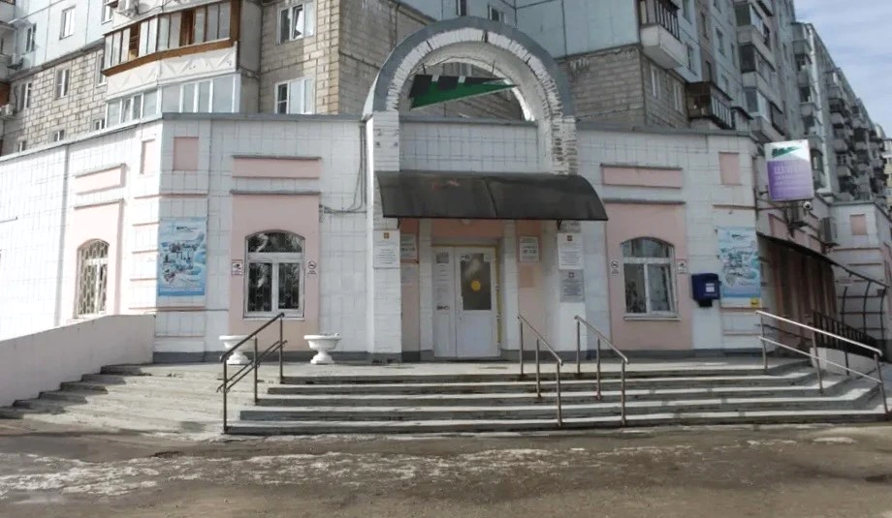
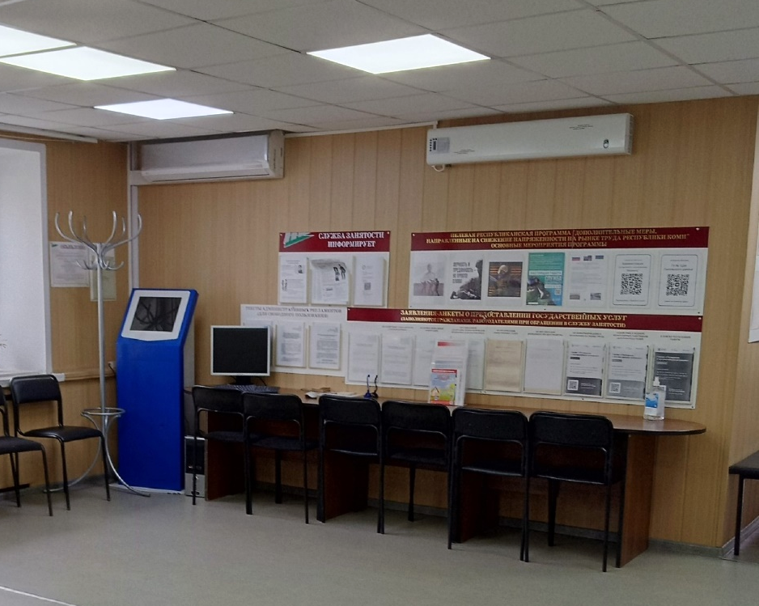
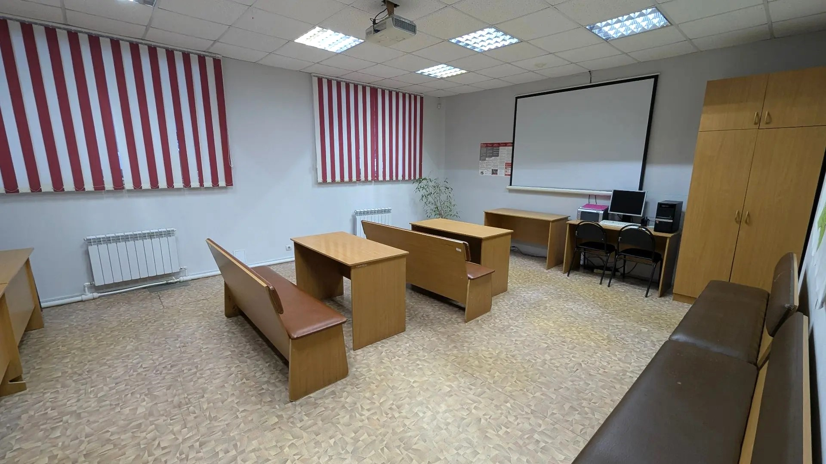
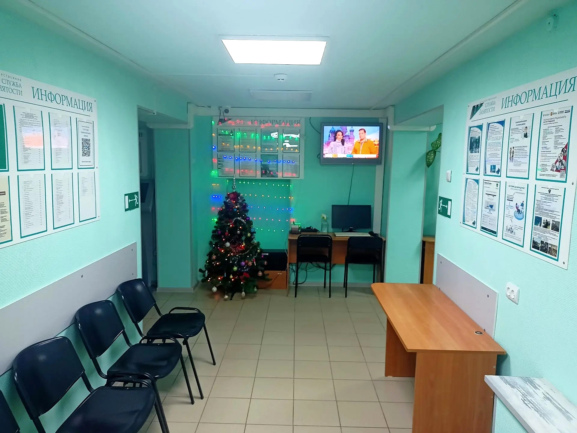
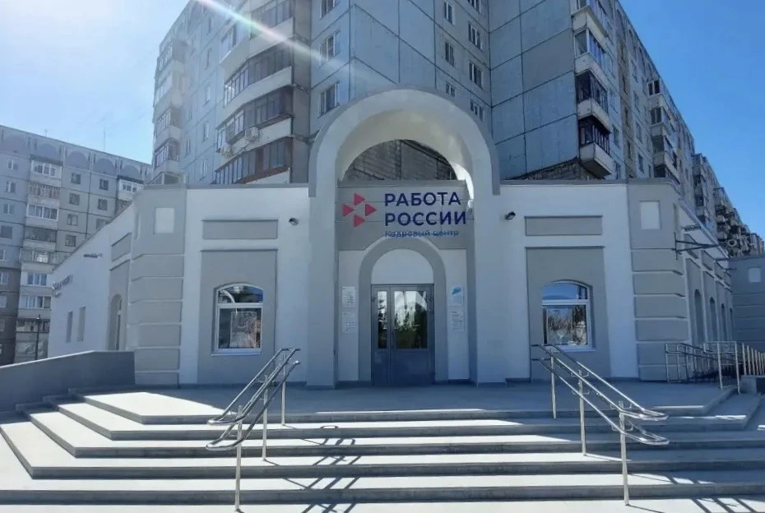
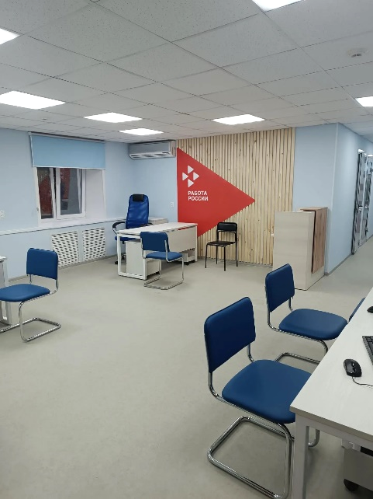
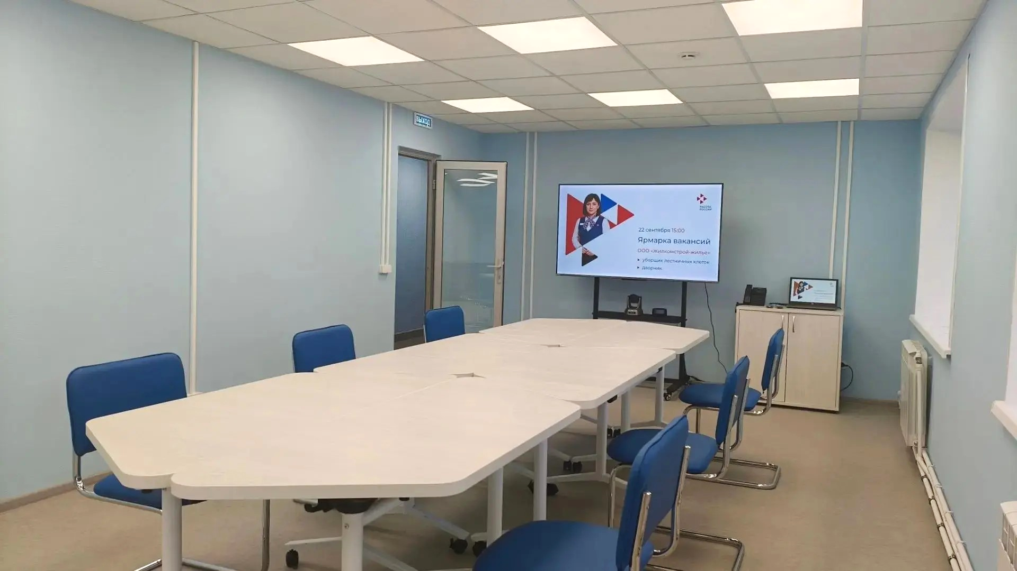
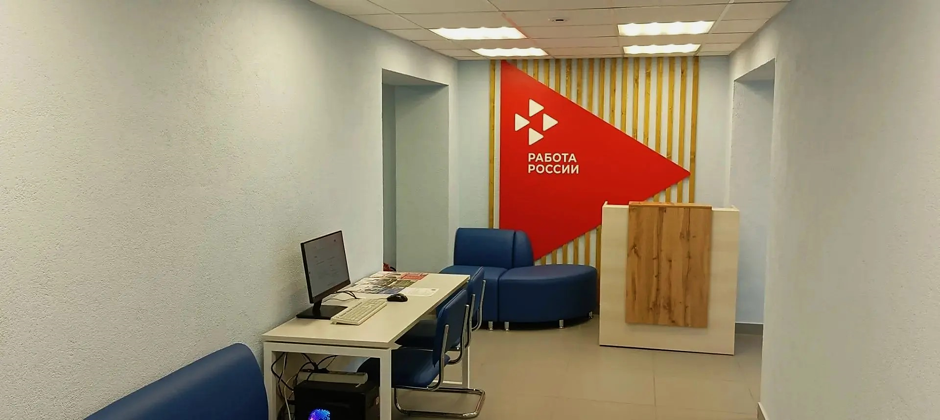
Результаты
Сыктывкарский
филиал
Сысольский
филиал
Печорский
филиал
Княжпогостский
филиал
До
До
До
До
После
После
После
После
После

Slide 5

Спасибо за внимание!

